Slide 1
НОВЫЕ ПОДХОДЫ К РАЗВИТИЮ КООРДИНАЦИОННОГО
РАВНОВЕСИЯ У ДЕТЕЙ
СТАРШЕГО ДОШКОЛЬНОГО
ВОЗРАСТА
Подготовила:Барсукова Наталья Яковлевна
воспитатель, I квалификационная категория

Slide 2
показатели развития статического равновесия у детей 5 -6 лет

Slide 3
Динамика роста количества детей с речевыми нарушениями за 2006 – 2009 года.

Slide 4
АЛГОРИТМ ДЕЯТЕЛЬНОСТИ
физическая подготовленность
проблемы: низкие показатели по координационным способностям (статическое равновесие)
методическое обеспечение: создание картотеки игр и игровых упражнений, направленных на развитие равновесия
различные виды деятельность: использование степ-досок на занятиях по физической культуре, игр и игровых упражнений на равновесие в утренней гимнастике, на прогулке, в свободной деятельности
праздники, досуговые мероприятия: подготовка праздничных выступлений на степ-досках, гимнастическом бревне
предметно-развивающая среда: - оснащение активной зоны в группах напольными бумами, балансирами, дисками «Здоровье»; - оснащение прогулочных площадок оборудованием для равновесия
работа с родителями: консультация для родителей: «Развитие координационных способностей ребенка старшего дошкольного возраста для успешного обучения в школе»

Slide 5
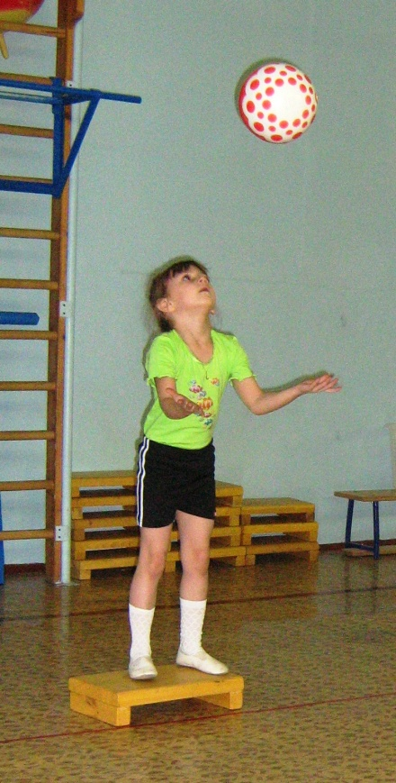
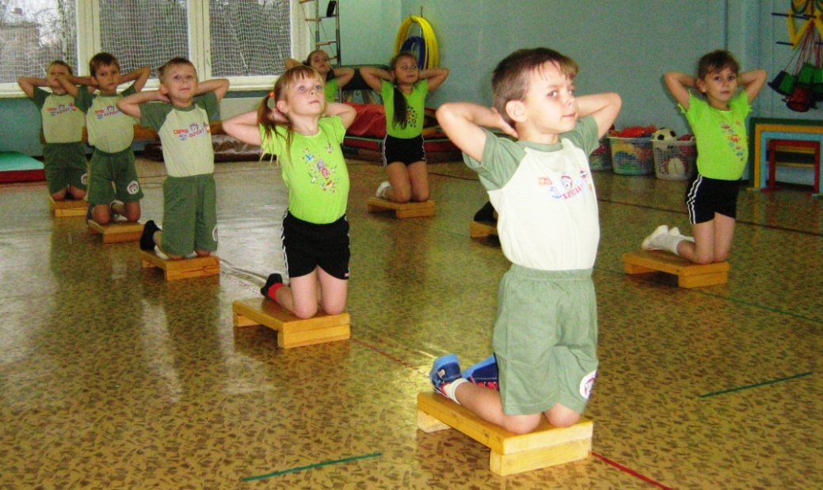
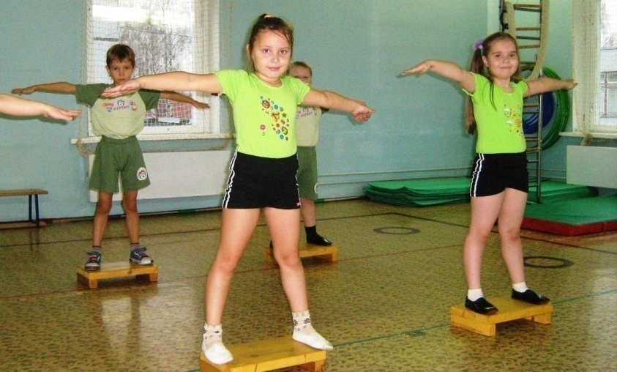
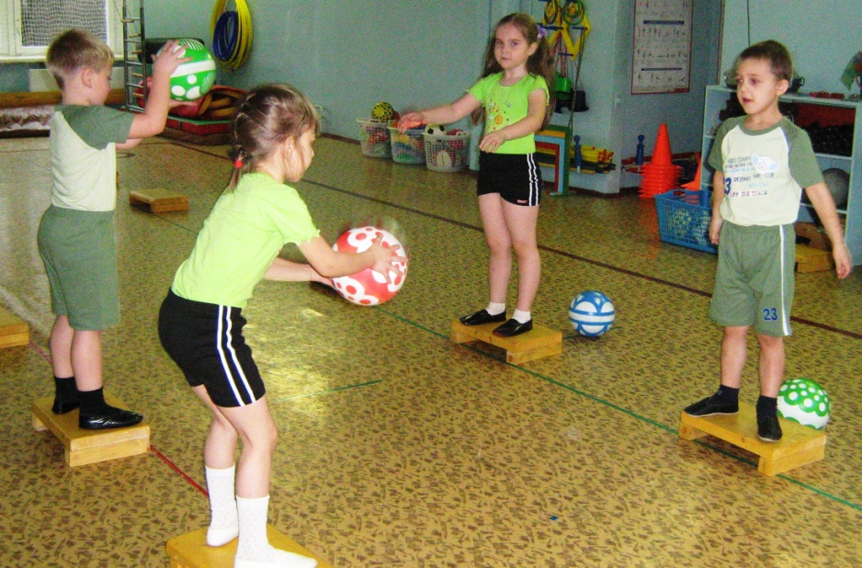
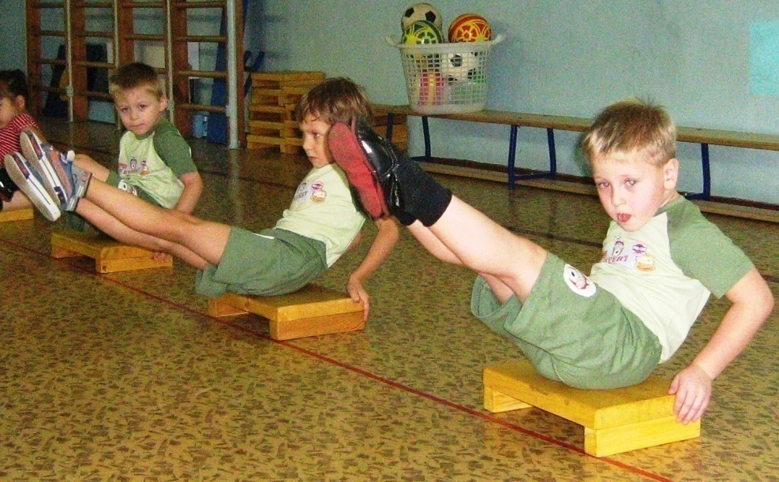
Занятие физической культурой в старшей группе

Slide 6
показатели развития статического равновесия у детей 5 -6 лет

Slide 7
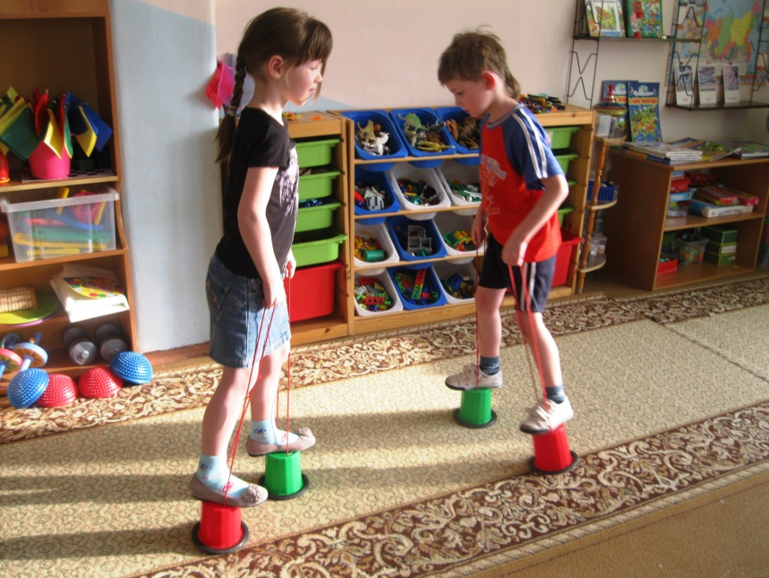
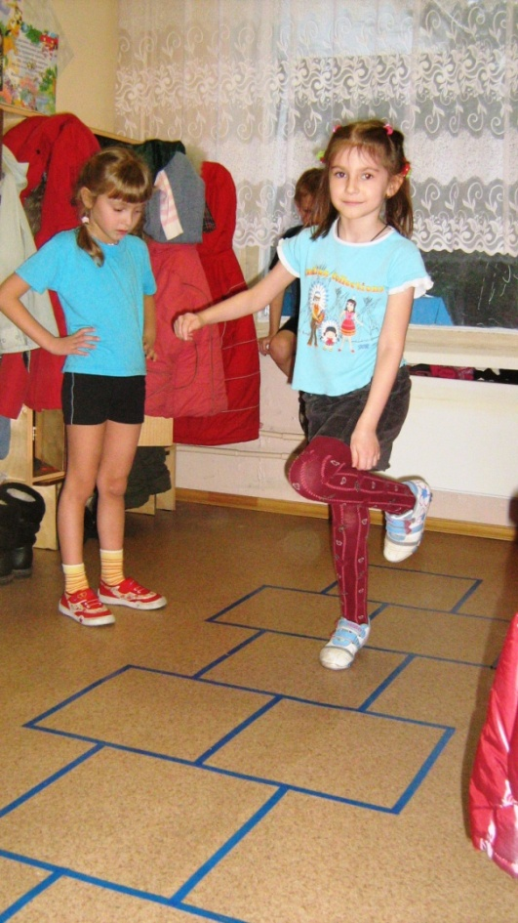
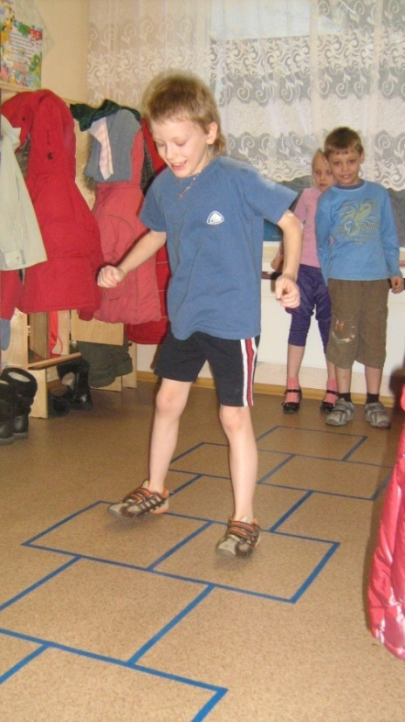
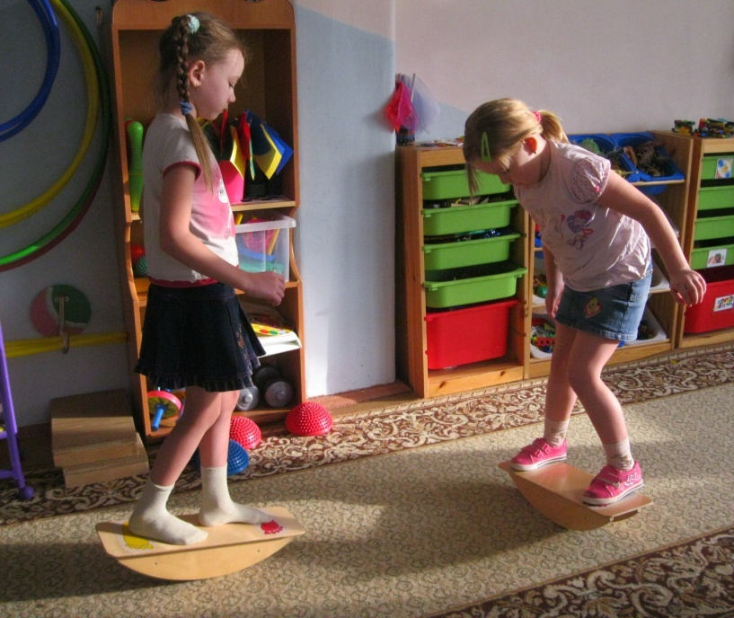
Двигательная активность детей в свободной деятельности

